Slide 1
«Адаптация материала и системы оценивания»
Учитель начальной школы, учитель-дефектолог
Бушмелёв Максим Евгеньевич

Slide 2
Дидактика образования
Обучение в функционально распределенных группах
Обучение сверстниками
Обучение в малых группах
Мультимодальный подход и универсальный дизайн урока
Структурированное обучение и визуальная поддержка
Критериальное оценивание
Тьюторское сопровождение
Интерактивное обучение

Slide 3
Ключевые элементы ИО на уроке
Модель инклюзивной программы (структурное подразделение, ресурсный класс, «полная инклюзия», частичная интеграция, авторская педагогика)
Инклюзивная культура в классе
Командная работа
Универсальный дизайн урока
Индивидуальная адаптация
Равноправное отношение и поддержка

Slide 4
Стратегии в оценке учебной деятельности
Поддержка ситуации успеха для каждого ребенка
Не соревновательный характер обучения
Допустимость ошибки (сведение к минимуму опасности или негативных последствий случайных или непреднамеренных действий)
Критериальное оценивание
Обучение без ошибок
Оценка как учение
Адаптация способов проверки и репрезентации знаний

Slide 5
Виды адаптаций
Программный (то, чему учат)
Методический (то, как учат)
Альтернативный (изменение целей, вида деятельности).

Slide 6
Способы адаптации
Дополнение (добавление к планируемым результатам навыков коммуникации, самоконтроля) Для детей , обучающихся по АООП варианты 1,2
Упрощение (изменение числа целей, изменение уровня сложности) Для детей, обучающихся по АООП, вариант 3
Изменение (КРК, изменение вида деятельности, целей, метод обучения) Для детей, обучающихся по АООП, варианты 3, 4

Slide 7
Адаптации не должны быть избыточными, применяются только при необходимости и направлены на включение детей в общее образовательное пространство и совместную деятельность.
Адаптации не означают необычных событий, отношений, жизни.

Slide 8
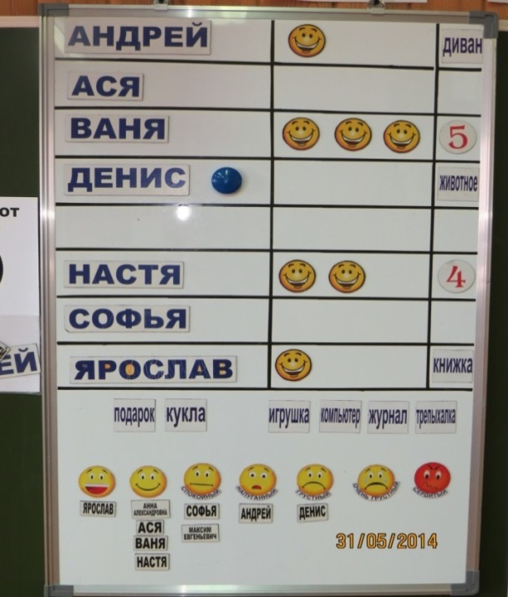
Критериальное оценивание

Slide 11
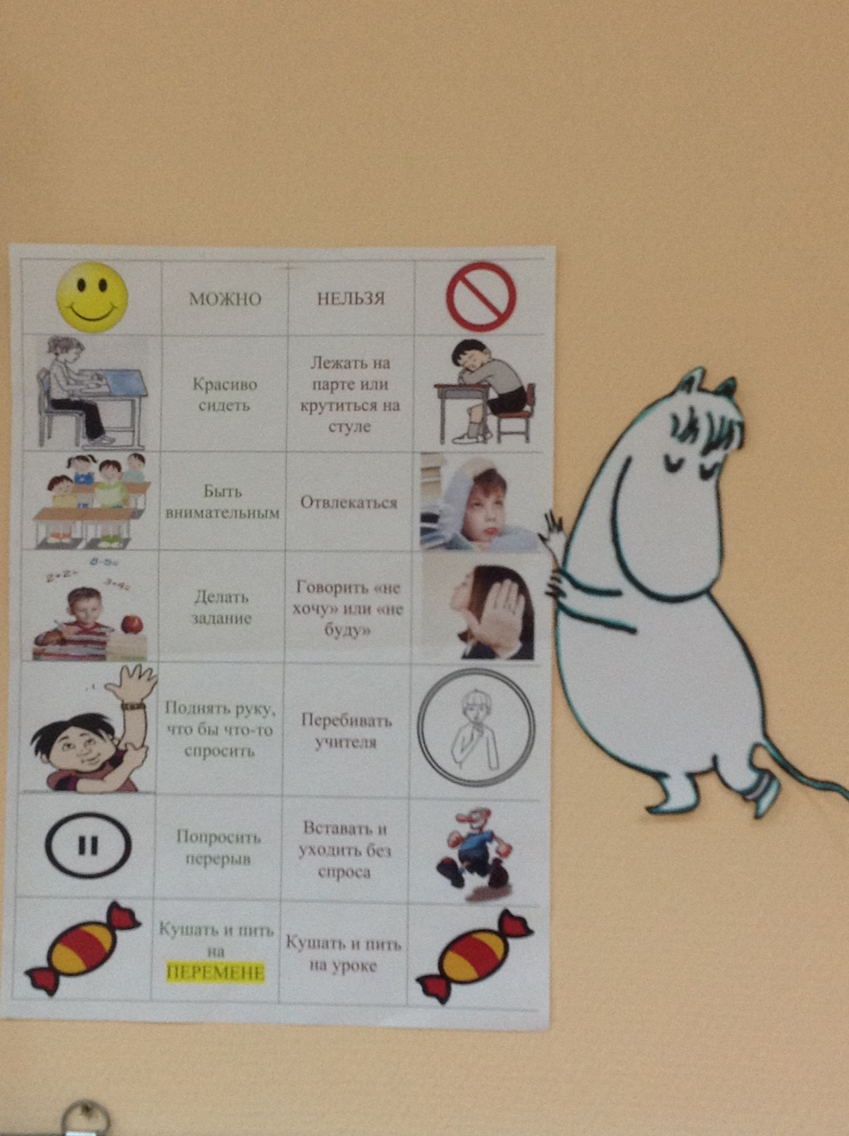

Slide 12
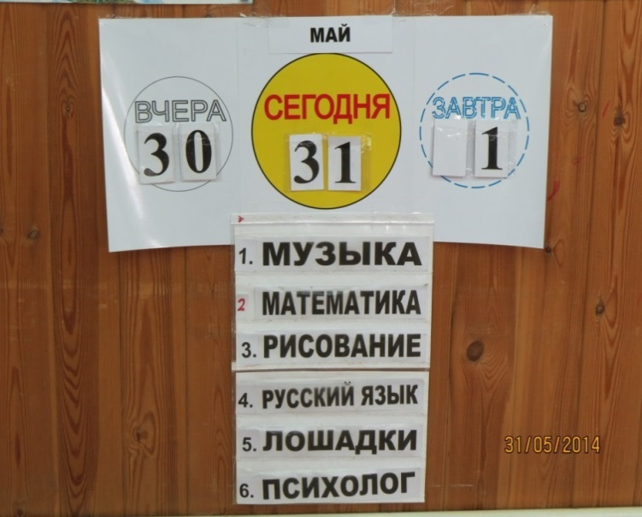

Slide 13
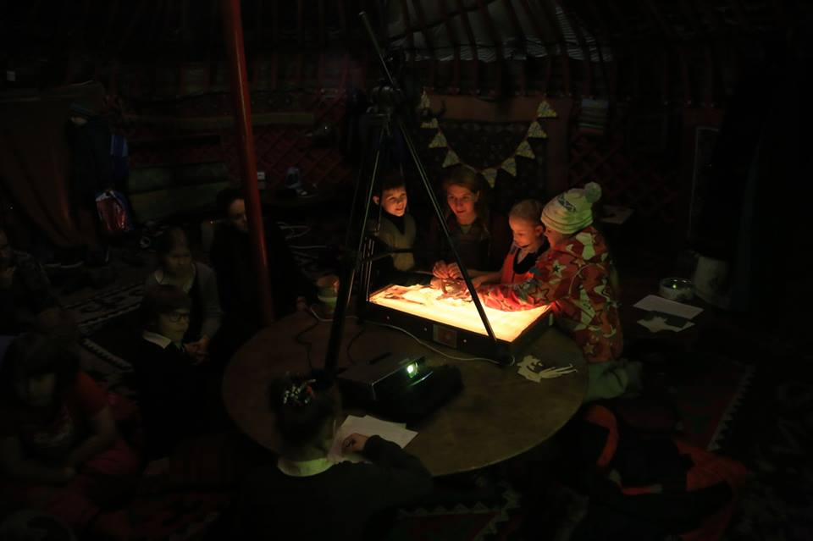

Slide 15
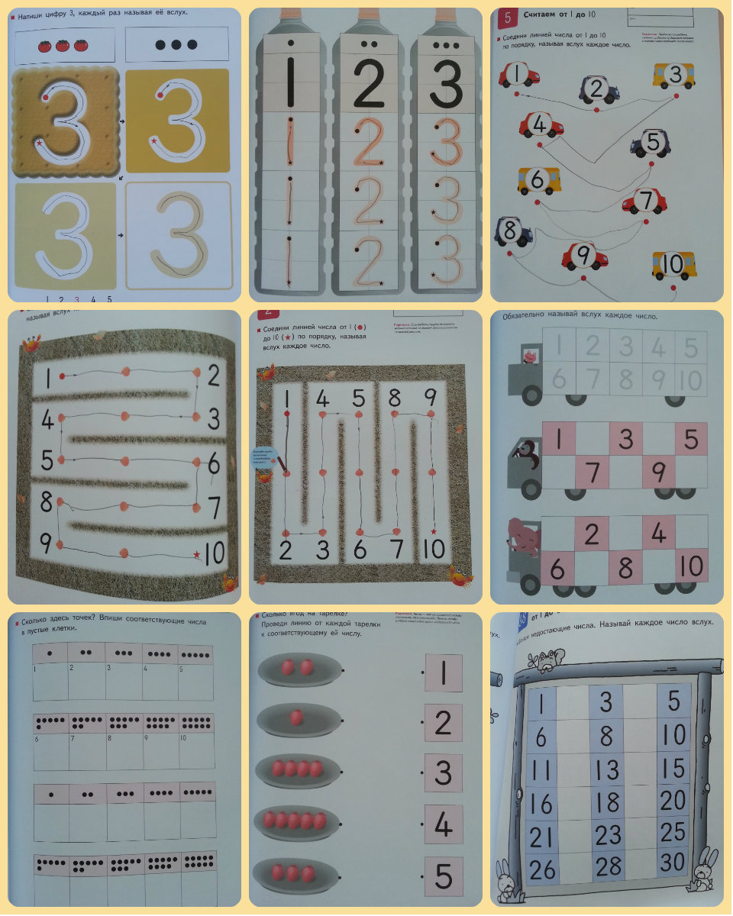

Slide 16
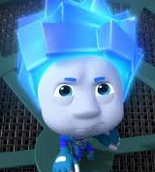
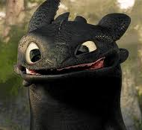
50-30+15= 6+7-2=
85-25+23= 13-4+5=
54-40+7= 6+5+3= 13-6+4= 25+25=

Slide 17
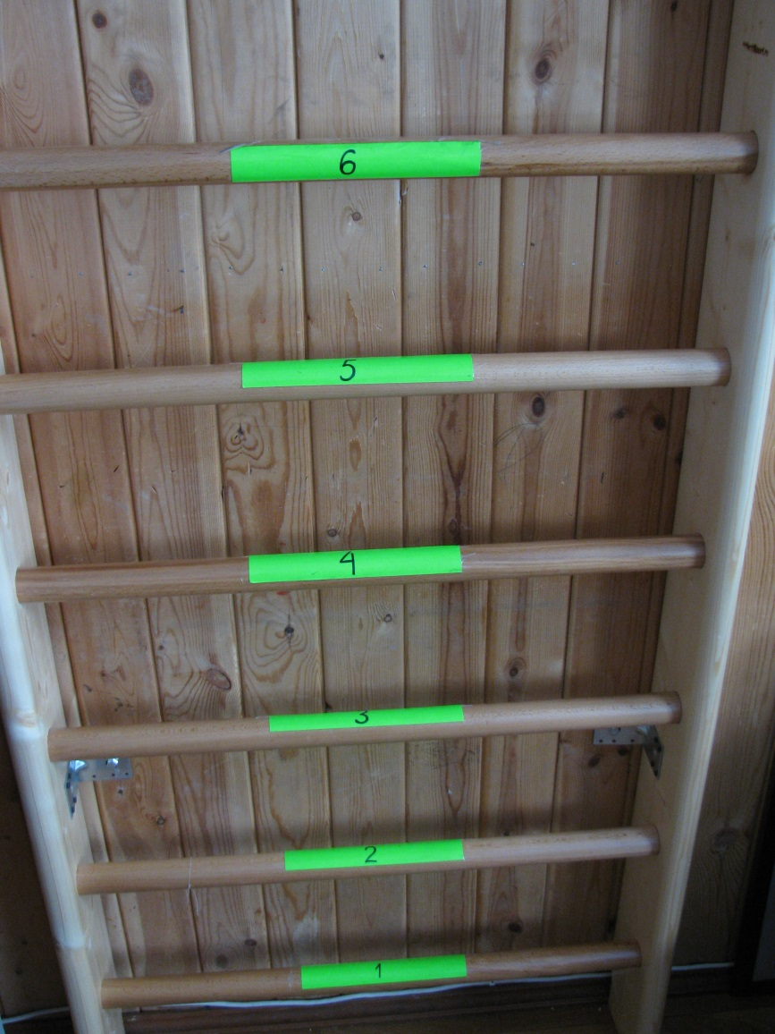
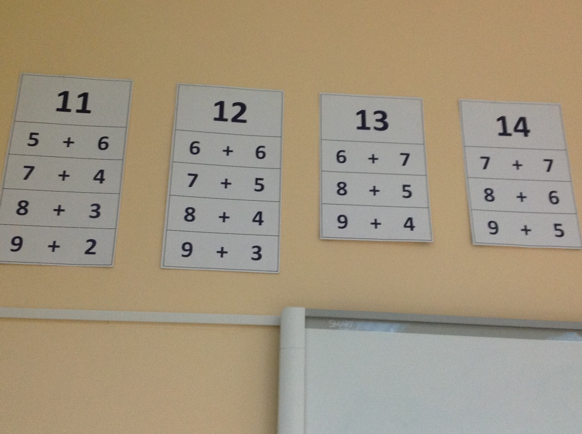

Slide 19
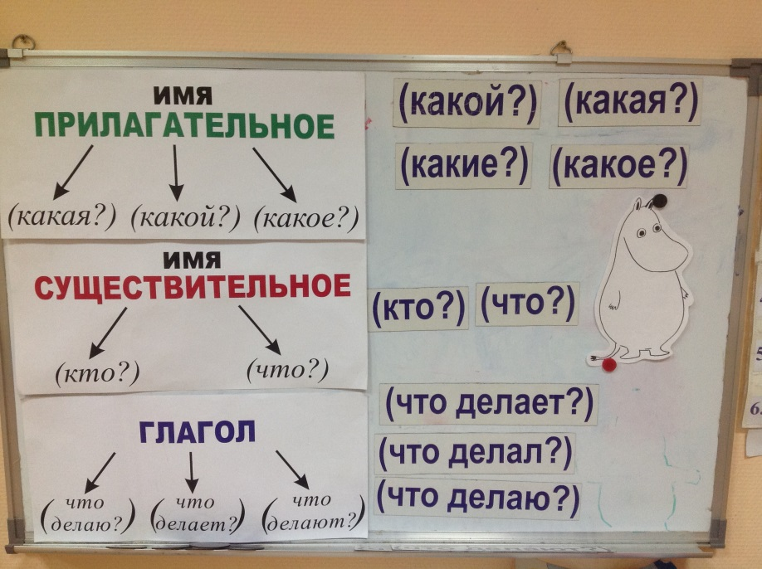

Slide 20
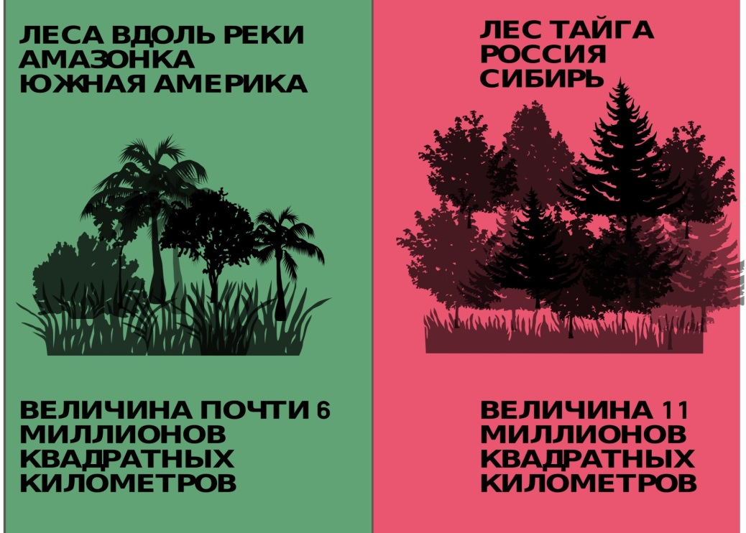

Slide 21
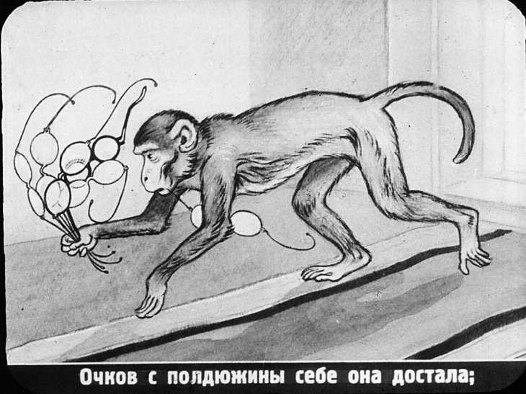
Очков с полдюжины себе она достала;

Slide 22
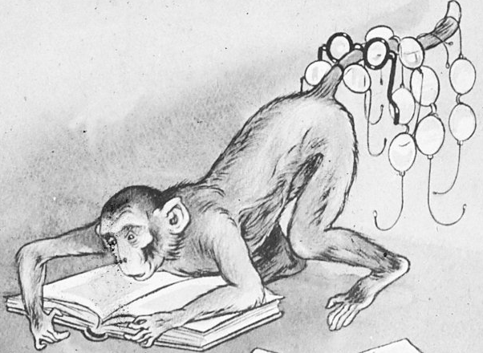
то их на хвост нанижет,

Slide 24
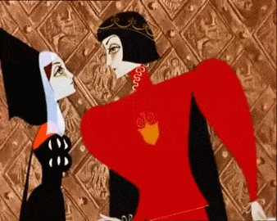
Принц влюбляется в другую.
Русалочка понимает, что ей придется умереть.

Slide 25
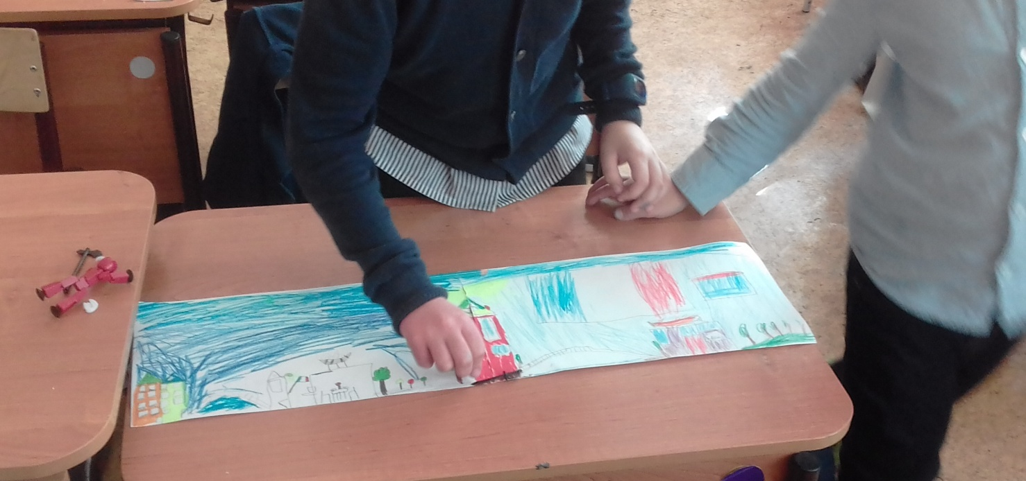
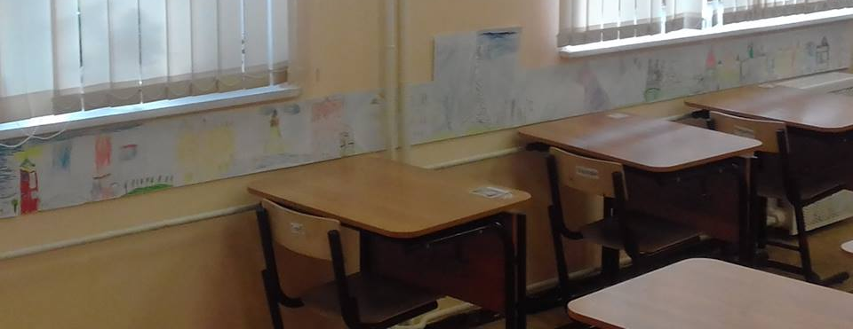

Slide 26
